Slide 1
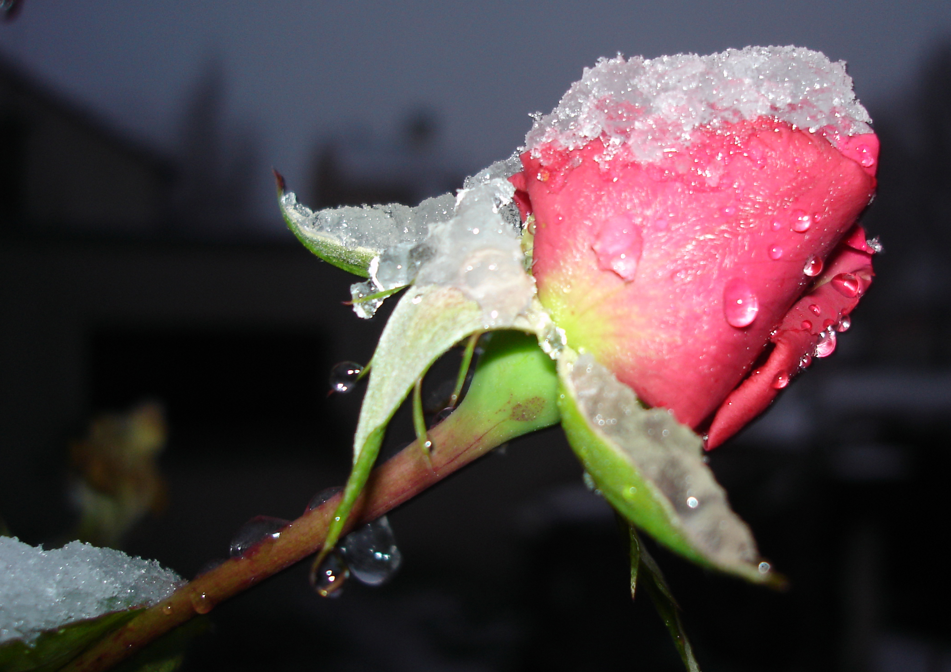
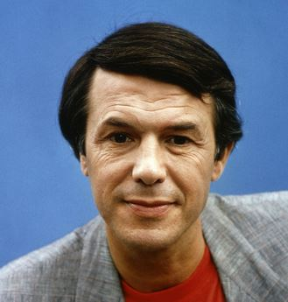
TOMBE LA NEIGE
Salvatore ADAMO
1967
Poème de Jean-Yves GABARD
2021

Slide 2
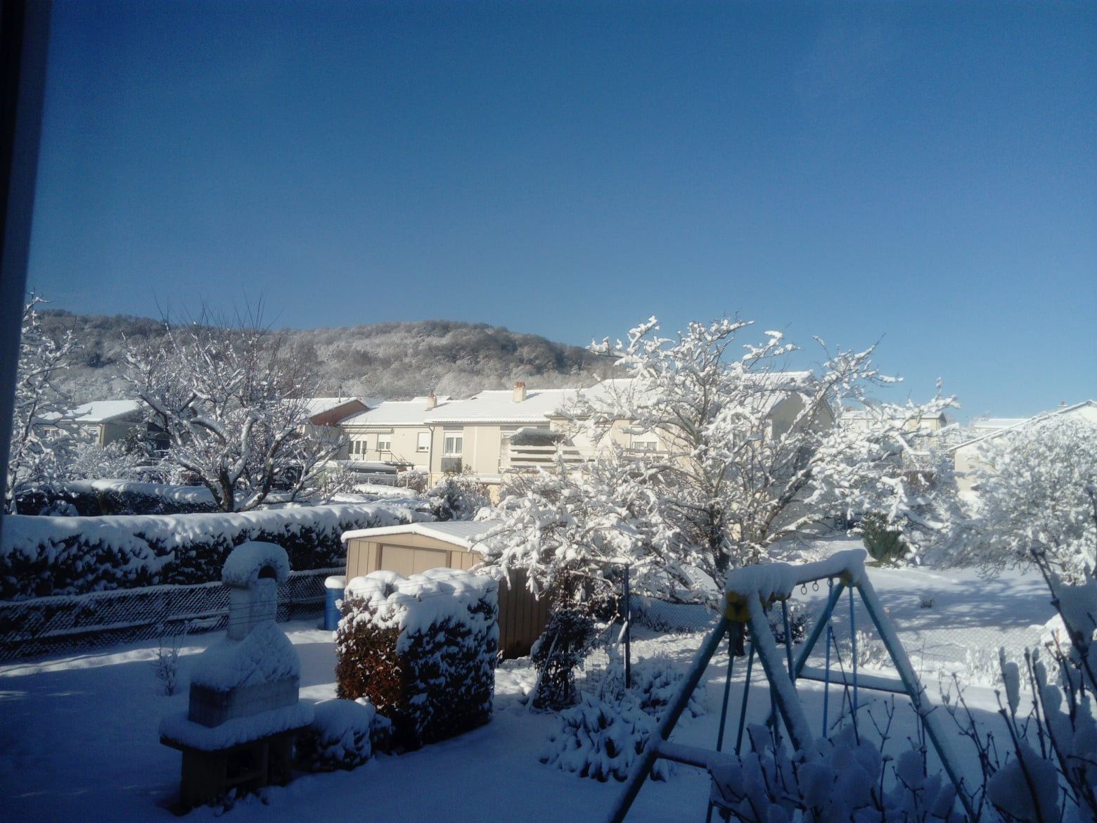
LA NEIGE.
Tombe la neige, de par le ciel, les flocons virevoltent
Sur le sol gelé déjà, elle étend son blanc manteau
La campagne, parée de ce joli duvet se fait désinvolte
Les arbres, en leurs cimes, semblent coiffés d’un blanc chapeau
Les enfants, émerveillés, rêvent en regardant par la fenêtre
A ces gigantesques batailles de boules de neige qu’ils vont disputer
Ou-bien ces colossaux bonshommes que ces flocons vont leur permettre
Possibles aussi ces glissades, roulades ou autres jeux sans trop chuter
Quant aux adultes, selon leur état d’esprit du moment
D’aucun se voient dévalant les pentes neigeuses en slalomant
Ou faisant des randonnées à ski de fond en avançant hardiment
D’autres, par contre, maugréant contre l’état des routes déprimant
En tout état de cause, quelle que soit la manière dont on l’appréhende
La neige, en aucun cas ne nous laisse placide, indifférent
De joie ou de colère, la manifestation de l’homme est grande
Devant ce qui au départ, n’est que minuscules cristaux tous si différents.
GABARD Jean-Yves.

